Slide 1

Sistema de gestão para farmácias
Claúdio Sebastião & Zésio Cimas

Slide 2
Sumário
Introdução
Objectivos
Problemática
Solução Desenvolvida
Requisitos Funcionais
Requisitos Não Funcionais
Tecnologias e ferramentas
Diagrama de caso de uso
Módulo de gestão de utilizadores
Módulo de gestão de vendas

Slide 3
O Express Farma é um software projetado para automatizar o processo de venda, compra, procura e gerenciamento de produtos farmacêuticos. O sistema possibilita que lojas farmacêuticas vendam e gerenciem facilmelme seu inventário de produtos, além de fornecer aos clientes uma maneira fácil de comprar produtos farmacêuticos.
Introdução

Slide 4
Objectivos
Objectivo Geral
Desenvolver um Sistema de Gestão para Farmácias.
Objectivos Específicos
Fazer integração das lojas farmacêuticas disponíveis no mercado na aplicação;
Fazer a publicação dos produtos do nosso e-commerce;
Implementar o Google Maps na aplicação;
Implementar métodos de pagamento;

Slide 5
Problemática
Muitas das vezes, tem se verificado pessoas com enormes dificuldades na procura de produtos farmacêuticos da loja mais próxima a si. Sem referenciar que, às vezes, saímos para comprar um medicamento a uma determinada loja sem saber se aquele produto estaria disponível, o que, causaria gastos na deslocação e procura de um produto farmacêutico.

Slide 6
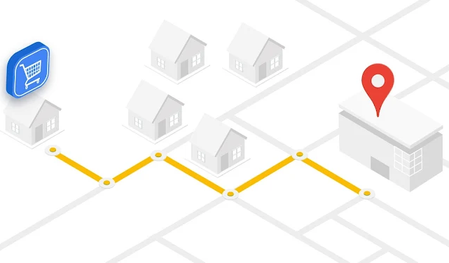
Solução desenvolvida
Desenvolver um sistema eficaz, capaz de facilitar na procura de produtos farmacêuticos da loja mais próxima a nós, como também um controle e gestão da mesma, com as seguintes vantagens:
Facilidade na procura de produtos farmacêuticos;
Procura do melhor produto razoável no mercado;
Controle e gestão dos produtos;
Tempo economizado;
Gastos desnecessários evitados na deslocação;

Slide 7
Requisitos Funcionais
Cadastrar clientes e farmácias;
Catalogar produtos ;
Gerar relatórios e análises de vendas;
Controlar estoque;
Rastrear de pedidos;

Slide 8
Requisitos Não Funcionais
Escalabilidade
Desempenho
Usabilidade
Confiabilidade
Disponibilidade

Slide 9












Tecnologias e Ferramentas

Slide 10
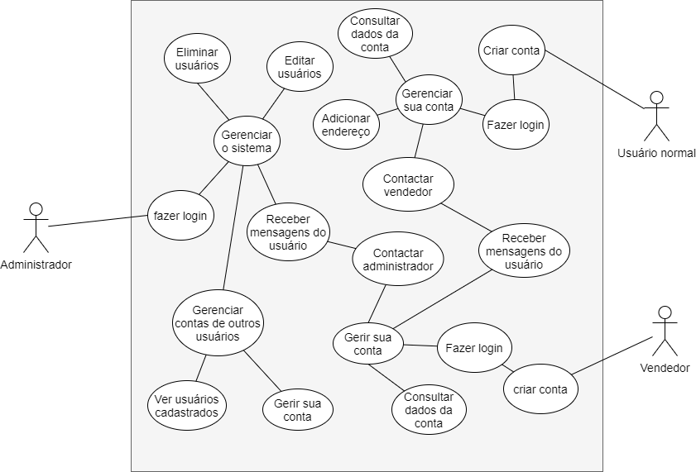
Diagrama de caso de uso

Slide 11
Módulo de gestão de utilizadores.
O objectivo deste módulo é gerir todos os utilizadores do sistema. Isso inclui criar novas contas de usuário (clientes e farmácias), modificar as configurações das contas existentes, permitir ou negar o acesso de determinados usuários a recursos específicos da plataforma, gerenciar as permissões e privilégios de cada conta.

Slide 12
Módulo de gestão de vendas.
O objectivo deste módulo é controlar e gerenciar todas as atividades relacionadas ao processo de venda, desde a criação do pedido até a entrega do produto. Esse módulo inclui funcionalidades como: Gerenciamento de produtos, controle de estoque, criação de pedidos, processamento de pagamentos, relatórios e gráficos de venda, etc.

Slide 13
Projeto prático.
Iniciar

Slide 14
Conclusão
Após um trabalho árduo e com muita dedicação no desenvolvimento deste projeto da PAP, podemos concluir que a implementação de uma plataforma online para venda de medicamentos é viável e pode oferecer diversos benefícios tanto para o consumidor quanto para a farmácia.

